Slide 1
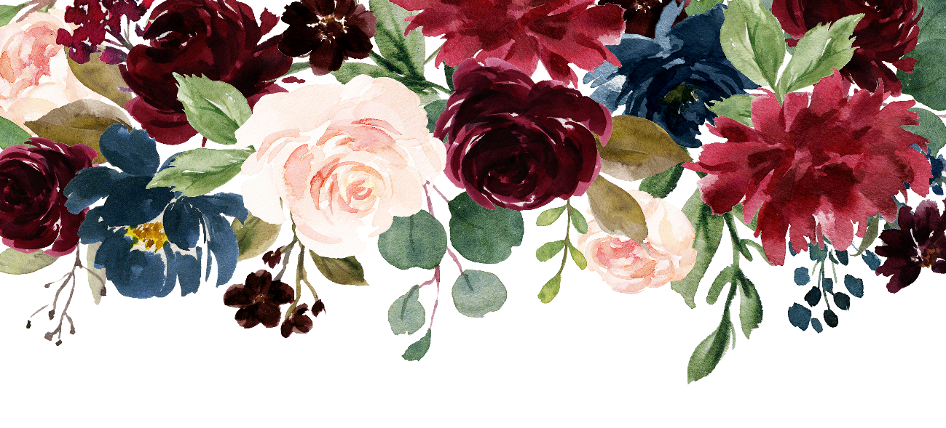
Manual dos
Padrinhos
Juliana e Marcelo
20.10.2018
Queridos amigos...
O carinho que temos por vocês sempre foi uma das maiores coisas presente em nossos corações,
pelas pessoas que vocês são e por essa nossa linda amizade, que sei, é eterna. Por isso...

Slide 2
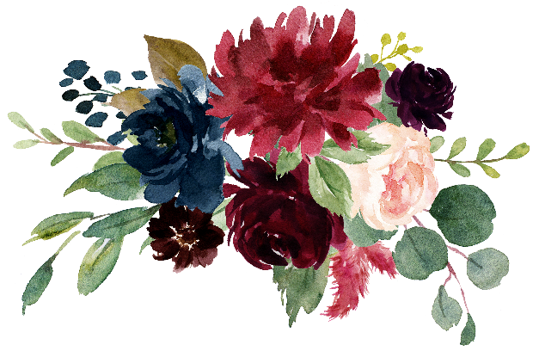
Aceitam ser nossos Padrinhos?
Nome da Madrinha
Você foi promovida a Madrinha! Nós queremos que você se sinta linda e confortável. Para o Grande
dia, você escolherá um vestido longo nos tons da Paleta de Cores

Slide 3
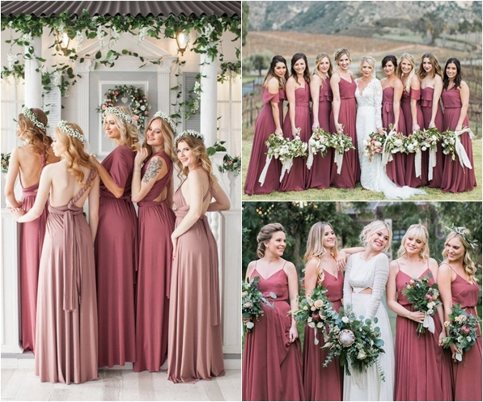
Sua Paleta de Cores
Inspire-se!

Slide 4
Nome do Padrinho
Você foi promovido a Padrinho! Para o Grande dia, use Terno preto. Para compor o look, use camisa branca e Gravata na cor do vestido da Madrinha.
Sua Paleta de Cores
TERNO PRETO | CAMISA BRANCA | GRAVATA ROSE

Slide 5
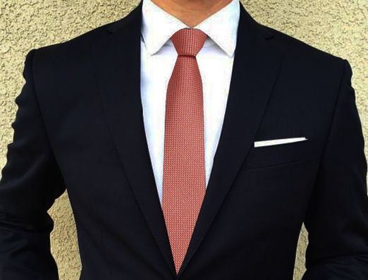
Inspire-se!
Sobre o grande dia!
Cheguem com 40 minutos de antecedência
Endereço:
Avenida Nove de Julho 40
São Paulo/SP

